Slide 1

BO Reembolsos
IMPLEMENTAÇÃO POR BO · 5 DE 5
Solicitação de reembolso de pedidos pagos: nascimento no cancelamento, decisão única, cancelamento ou retomada do pedido, UI e análise.
BO 5 de 5
Notes:
Abertura do BO Reembolsos.

Slide 2





Os cinco objetos de negócio do projeto
IMPLEMENTAÇÃO POR BO
BO 1
BO 2
BO 3
BO 4
BO 5
Comum
Clientes
Estoque
Pedidos
Reembolsos
Tipos, CodeLists, mensagens e utilitários
Clientes, endereços e ViaCEP
Itens, SKU e saldo
Pedido, itens, pagamento e histórico
Solicitação e decisão
CAMADAS PERCORRIDAS
Modelo CDS
›
Serviço OData
›
Handlers e regras
›
UI Fiori
›
Importação
›
Testes
Neste BO a solicitação de reembolso: criada pelo BO Pedidos, decidida na app Gestão de Reembolsos e refletida de volta no pedido, no pagamento e no estoque.
Notes:
O BO Reembolsos é pequeno, mas mexe em três outros BOs numa só transação.

Slide 3
Os objetos do BO Reembolsos
VISÃO GERAL
Camada | Objetos | Arquivo
Modelo | Reembolsos, StatusReembolso | db/schema.cds · db/common.cds
Serviço | ReembolsosService: lista @readonly e 2 actions | srv/reembolsos-service.cds
Handlers | aprovarReembolso, rejeitarReembolso | srv/reembolsos-service.js
Domínio | iniciarReembolso, cancelarPorReembolso, retomarPedido | srv/lib/pedidos.js
UI | Gestão de Reembolsos (List Report e Object Page) | app/gestao-reembolsos/
Análise | ReembolsosAnalise e Análise de Pedidos de Reembolsos | srv/analitico-service.cds · app/analise-reembolsos
Dados | 10 solicitações de demonstração | db/data/pedidoscompras-Reembolsos.csv
Testes | 4 testes de serviço + análise | test/reembolsos.test · analitico.test
Notes:
Onde cada parte do BO está implementada.

Slide 4





O ciclo de vida da solicitação
VISÃO GERAL
1
2
3
4
5
Pedido pago
›
Cancelar pedido
›
PENDENTE
›
APROVADO
›
REJEITADO
ABERTO ou AGUARDANDO com pagamento APROVADO.
O pedido entra em processamento de reembolso.
Solicitação criada; reserva mantida.
Pedido CANCELADO e pagamento DEVOLVIDO.
Pedido volta ao status anterior.
Decisão | Reembolso | Pedido | Pagamento | Estoque | Snapshots
Aprovar | APROVADO | CANCELADO | DEVOLVIDO | Libera a reserva | CANCELAMENTO
Rejeitar | REJEITADO | Status anterior | Continua APROVADO | Continua reservado | —
Notes:
Três status do reembolso e o efeito de cada decisão no pedido.

Slide 5




A entidade Reembolsos
MODELO E NASCIMENTO
entity Reembolsos : cuid, managed {
pedido : Association to Pedidos;
numeroPedido : String(10);
cliente : Association to Clientes;
statusReembolso : Association to StatusReembolso;
/** Status do pedido antes da solicitação;
restaurado se rejeitado. */
statusPedidoAnterior : Association to StatusPedido;
currency : Currency;
valorReembolso : Valor;
motivoSolicitacao : String(500);
dataSolicitacao : Timestamp;
solicitadoPor : User;
motivoDecisao : String(500);
dataDecisao : Timestamp;
decididoPor : User;
}
numeroPedido copiado
Chave semântica da app e da navegação.
statusPedidoAnterior
ABERTO ou AGUARDANDO_APROVACAO.
User do CAP
solicitadoPor e decididoPor = req.user.id.
StatusReembolso
PENDENTE (2) · APROVADO (3) · REJEITADO (1).
Notes:
Guarda o vínculo com o pedido e o cliente, o valor, o status anterior do pedido e os dados da solicitação e da decisão.

Slide 6



iniciarReembolso: nasce no BO Pedidos
MODELO E NASCIMENTO
async function iniciarReembolso(req, pedido, motivo) {
const mudou = await transicionarPedido(req, pedido, {
statusPedido_code: STATUS.processandoReembolso,
motivoCancelamento: motivo
})
if (!mudou) return
await INSERT.into(db().Reembolsos).entries({
pedido_ID: pedido.ID,
numeroPedido: pedido.numeroPedido,
cliente_ID: pedido.cliente_ID,
statusReembolso_code: 'PENDENTE',
statusPedidoAnterior_code: pedido.statusPedido_code,
currency_code: pedido.currency_code,
valorReembolso: pedido.valorTotal,
motivoSolicitacao: motivo,
dataSolicitacao: new Date().toISOString(),
solicitadoPor: req.user.id
})
info(req, 'PEDIDO_REEMBOLSO_SOLICITADO', { numero: pedido.numeroPedido })
}
Transição primeiro
Duas tentativas simultâneas não criam duas solicitações.
Estoque intocado
A reserva continua até a decisão.
Mensagem
"Pedido ... enviado para processamento de reembolso."
Notes:
cancelarPedido sobre pedido com pagamento aprovado não cancela: transiciona o pedido e cria a solicitação.

Slide 7


ReembolsosService: somente leitura com duas decisões
SERVIÇO E HANDLERS
@path: 'reembolsos'
@requires: 'authenticated-user'
service ReembolsosService {
@readonly
@restrict: [{ grant: '*', to: ['Comum', 'Admin'] }]
entity Reembolsos as projection on db.Reembolsos {
*,
cliente.nome as nomeCliente,
cliente.cpf as cpfCliente,
cliente.cpfFormatado as cpfClienteFormatado
} actions {
@(Core.OperationAvailable:
($self.statusReembolso.code = 'PENDENTE'),
Common.SideEffects: { TargetEntities: [in] })
action aprovarReembolso(motivoDecisao : String(500))
returns Reembolsos;
@(Core.OperationAvailable: ..., Common.SideEffects: ...)
action rejeitarReembolso(
@mandatory motivoDecisao : String(500)) returns Reembolsos;
};
@readonly entity StatusReembolso as projection on ...;
@readonly entity StatusPedido as projection on ...;
}
@readonly + grant '*'
Leitura e actions; escrita direta bloqueada.
Comum também decide
Os dois perfis aprovam e rejeitam.
Motivo
Opcional para aprovar, obrigatório para rejeitar.
StatusPedido
Texto do status anterior na tela.
Notes:
Ninguém cria nem edita reembolsos pela API; as actions são o único caminho de escrita.

Slide 8

Decisão única: conferir e gravar de forma atômica
SERVIÇO E HANDLERS
const solicitacaoPendente = async req => {
const reembolso = await SELECT.one.from(db.Reembolsos, chave(req))
if (!reembolso || reembolso.statusReembolso_code !== 'PENDENTE') {
erro(req, 409, 'REEMBOLSO_STATUS_INVALIDO')
return null
}
return reembolso
}
const registrarDecisao = async (req, ID, status, motivo) => {
const alterados = await UPDATE(db.Reembolsos).with({
statusReembolso_code: status,
motivoDecisao: motivo || null,
dataDecisao: new Date().toISOString(),
decididoPor: req.user.id
}).where({ ID, statusReembolso_code: 'PENDENTE' })
if (alterados === 1) return true
erro(req, 409, 'REEMBOLSO_STATUS_INVALIDO')
return false
}
Duas decisões ao mesmo tempo
Aprovar (chega primeiro)
1 linha alterada
Segue para o pedido
Rejeitar (chega depois)
0 linhas alteradas
REEMBOLSO_STATUS_INVALIDO
Notes:
A decisão é gravada com um UPDATE condicional a PENDENTE antes de mexer no pedido.

Slide 9

Aprovar: cancelar o pedido e devolver o pagamento
SERVIÇO E HANDLERS
this.on('aprovarReembolso', Reembolsos, async req => {
const reembolso = await solicitacaoPendente(req)
if (!reembolso) return
if (!(await registrarDecisao(req, reembolso.ID,
'APROVADO', req.data.motivoDecisao?.trim()))) return
await cancelarPorReembolso(req, reembolso.pedido_ID)
if (req.errors) return
info(req, 'REEMBOLSO_APROVADO', { numero: ... })
return this.run(SELECT.one.from(Reembolsos)
.where({ ID: reembolso.ID }))
})
export async function cancelarPorReembolso(req,
pedidoID) {
const pedido = await SELECT.one
.from(db().Pedidos, pedidoID)
if (pedido?.statusPedido_code
!== STATUS.processandoReembolso)
return erroStatus(req, pedido ?? { ... })
const cancelado = await transicionarPedido(req,
pedido, {
statusPedido_code: STATUS.cancelado,
statusPagamento_code: 'DEVOLVIDO',
dataCancelamento: new Date().toISOString(),
canceladoPor: req.user.id })
if (!cancelado) return
if (!(await liberarReservaDoPedido(req,
pedidoID))) return
await criarSnapshots(req, pedido, 'CANCELAMENTO')
await UPDATE(db().Pagamentos)
.with({ statusPagamento_code: 'DEVOLVIDO' })
.where({ pedido_ID: pedidoID })
}
Tudo ou nada
Se liberar a reserva falhar, a decisão também volta.
Notes:
Depois de gravar a decisão, cancelarPorReembolso executa o lado do pedido na mesma transação.

Slide 10

Rejeitar: motivo obrigatório e retomada do pedido
SERVIÇO E HANDLERS
this.on('rejeitarReembolso', Reembolsos, async req => {
const reembolso = await solicitacaoPendente(req)
if (!reembolso) return
const motivo = req.data.motivoDecisao?.trim()
if (!motivo) return erro(req, 400,
'REEMBOLSO_MOTIVO_DECISAO_OBRIG', {}, 'motivoDecisao')
if (!(await registrarDecisao(req, reembolso.ID,
'REJEITADO', motivo))) return
await retomarPedido(req, reembolso.pedido_ID,
reembolso.statusPedidoAnterior_code)
...
})
export async function retomarPedido(req, pedidoID,
statusAnterior) {
const pedido = await SELECT.one
.from(db().Pedidos, pedidoID)
if (pedido?.statusPedido_code
!== STATUS.processandoReembolso)
return erroStatus(req, pedido ?? { ... })
if (!statusAnterior) return erro(req, 400,
'CAMPO_OBRIGATORIO', { campo: 'Status anterior' })
await transicionarPedido(req, pedido, {
statusPedido_code: statusAnterior,
motivoCancelamento: null })
}
Por que @mandatory e checagem no handler? @mandatory faz a UI exigir o campo; o handler também recusa um motivo só com espaços (trim), que passaria pela validação declarativa.
Notes:
O pedido volta exatamente ao status que tinha antes da solicitação, e o motivo do cancelamento é limpo.

Slide 11
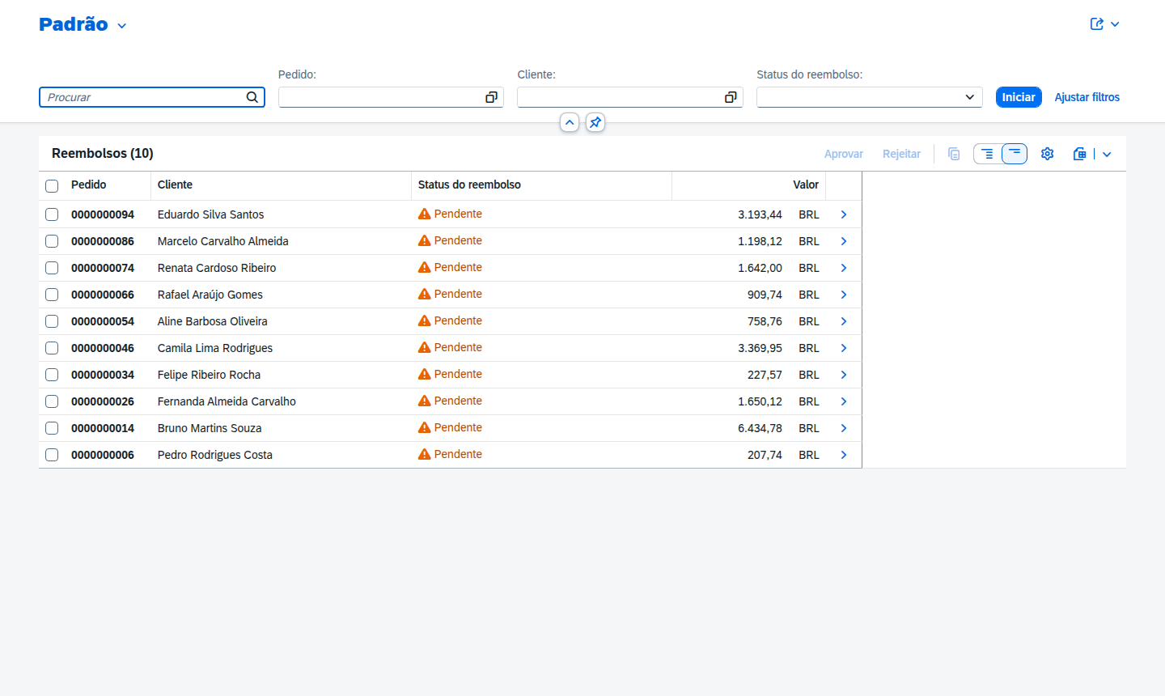

Gestão de Reembolsos: lista com ações
UI E ANÁLISE
UI.LineItem: [
{ $Type: 'UI.DataFieldForAction',
Action: '...aprovarReembolso',
Label: 'Aprovar' },
{ $Type: 'UI.DataFieldForAction',
Action: '...rejeitarReembolso',
Label: 'Rejeitar' },
{ $Type: 'UI.DataFieldWithIntent...',
Value: numeroPedido,
SemanticObject: 'PedidoCompra',
Action: 'manage' }, ...
Mais recentes primeiro
dataSolicitacao desc; CPF sempre lido.
Notes:
Lista somente leitura com Aprovar e Rejeitar; o número do pedido é um link para a app de pedidos.

Slide 12




Object Page e navegação nos dois sentidos
UI E ANÁLISE
De | Campo | Para
Reembolso | Pedido (link direto) | PedidoCompra-manage
Reembolso | Cliente, CPF | Cliente-manage (cpf)
Pedido | Solicitação de reembolso | Reembolso-manage
Análise de reembolsos | Abrir gestão | Reembolso-manage
Cabeçalho
DataPoint do status com criticidade.
FieldGroup #Reembolso
Pedido, cliente, status, valor, solicitação e decisão.
Parâmetro das actions
Motivo da decisão em campo multilinha.
// Pedidos: link visível só com reembolso
{ $Type: 'UI.DataFieldWithIntentBasedNavigation',
Value: numeroPedido, Label: 'Solicitação de reembolso',
SemanticObject: 'Reembolso', Action: 'manage',
![@UI.Hidden]: semReembolso }
SemanticKey
numeroPedido localiza a solicitação.
Notes:
O reembolso aponta para o pedido e para o cliente; o pedido aponta de volta para a solicitação.

Slide 13
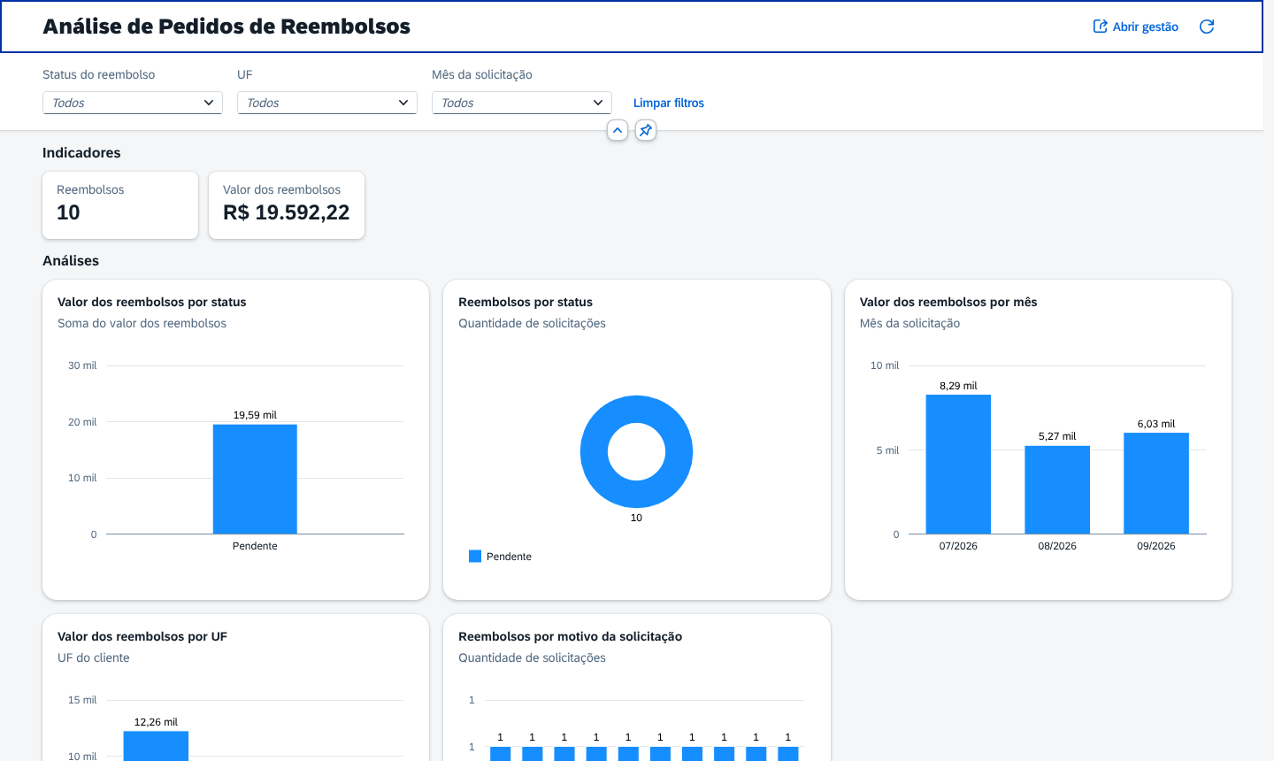

ReembolsosAnalise e a app de análise
UI E ANÁLISE
@Aggregation.CustomAggregate #valorReembolso: 'Edm.Decimal'
@Aggregation.CustomAggregate #qtdeReembolsos: 'Edm.Int32'
@readonly
entity ReembolsosAnalise as select from db.Reembolsos {
key ID,
numeroPedido,
statusReembolso.code as statusReembolso : String(20),
statusReembolso.name as statusReembolsoTexto,
motivoSolicitacao,
cliente.enderecoPrincipal.uf as uf : String(2),
cast(year(dataSolicitacao) * 100
+ month(dataSolicitacao) as String(6))
as mesSolicitacao : String(6),
currency.code as currency : String(3),
@Aggregation.default: #SUM valorReembolso,
@Aggregation.default: #SUM 1 as qtdeReembolsos : Integer
};
5 cenários
Valor e quantidade por status, mês, UF e motivo.
Notes:
A view analítica agrupa por status, motivo, UF e mês; a app mostra cinco cenários.

Slide 14
reembolsos.test: 4 testes do BO
TESTES
async function solicitacao() {
const { data: cliente } =
await api.get(`${P}/ClientesAtivos?$top=1&$skip=5`)
const { data: novo } = await api.post(`${P}/Pedidos`, {})
await api.patch(`${P}/Pedidos${api.chave(novo.ID, false)}`,
{ cliente_ID: cliente.value[0].ID })
// ... inclui uma linha com 2 unidades e ativa o rascunho
const pedido = await api.ativar(P, 'Pedidos', novo.ID)
await api.post(`...PedidosService.efetuarPagamento`,
{ metodoPagamento: 'CARTAO_DEBITO',
numeroCartao: '5500000000000004',
validade: '10/40', cvv: '321' })
await api.post(`...PedidosService.cancelarPedido`,
{ motivoCancelamento: 'Atraso na entrega' })
...
}
aprovar cancela o pedido, devolve o pagamento, libera a reserva e gera snapshots
rejeitar exige motivo e devolve o pedido ao status anterior
solicitação já decidida não pode ser decidida de novo
o usuário comum também decide reembolsos; a lista é somente leitura
Notes:
O apoio solicitacao() percorre o fluxo inteiro pela API: cria, paga e cancela um pedido para gerar a solicitação.

Slide 15


O que vimos no BO Reembolsos
RESUMO DO BO
Solicitação criada no cancelamento de pedido pago
Serviço somente leitura com aprovar e rejeitar
Decisão única com UPDATE condicional a PENDENTE
Aprovar: cancela, devolve, libera e congela o pedido
Rejeitar: motivo obrigatório e status anterior
Navegação nos dois sentidos, análise e 4 testes
Fim da série · volte à Etapa 6 para o roteiro de publicação na SAP BTP.
Notes:
Fechamento do BO Reembolsos e da série por BO.

